Slide 1
Producción de Software
Pablo Valenzuela
4 Mayo 2026

Slide 2
The State of the SBOM Tool Ecosystems: A Comparative Analysis of SPDX and CycloneDX
RQ1: ¿Qué casos de uso soportan las herramientas SBOM actuales?
RQ2: ¿Cómo se distribuye la salud de las herramientas SBOM de código abierto actuales?
RQ3: ¿Cuáles son las áreas de mejora en las herramientas SBOM de código abierto?
RQ4: ¿Cómo se distribuye la salud de los proyectos de GitHub que usan herramientas SBOM?

Slide 3
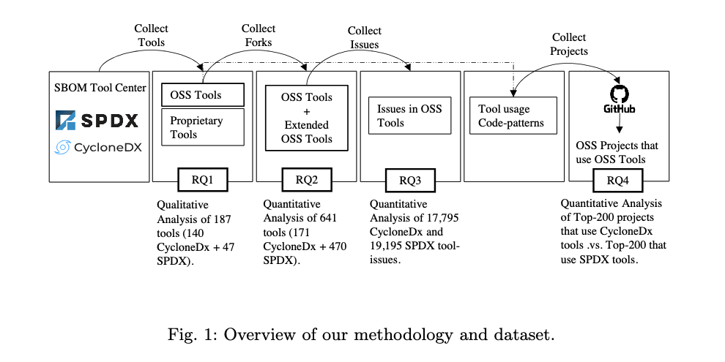
The State of the SBOM Tool Ecosystems: A Comparative Analysis of SPDX and CycloneDX
Notes:
Este estudio analiza el ecosistema SBOM de extremo a extremo: qué hacen las herramientas (RQ1), cómo evolucionan (RQ2), qué problemas tienen (RQ3) y cómo se usan en proyectos reales (RQ4)

Slide 4
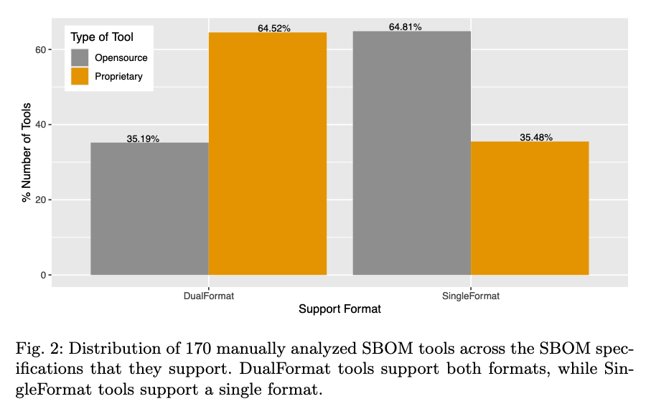
RQ1: ¿Qué casos de uso soportan las herramientas SBOM actuales?
Notes:
Las herramientas SBOM soportan múltiples casos de uso, pero esta cobertura no es uniforme: las herramientas propietarias tienden a ofrecer soporte más amplio y multi-formato, mientras que las open-source suelen enfocarse en funcionalidades más específicas.

Slide 5
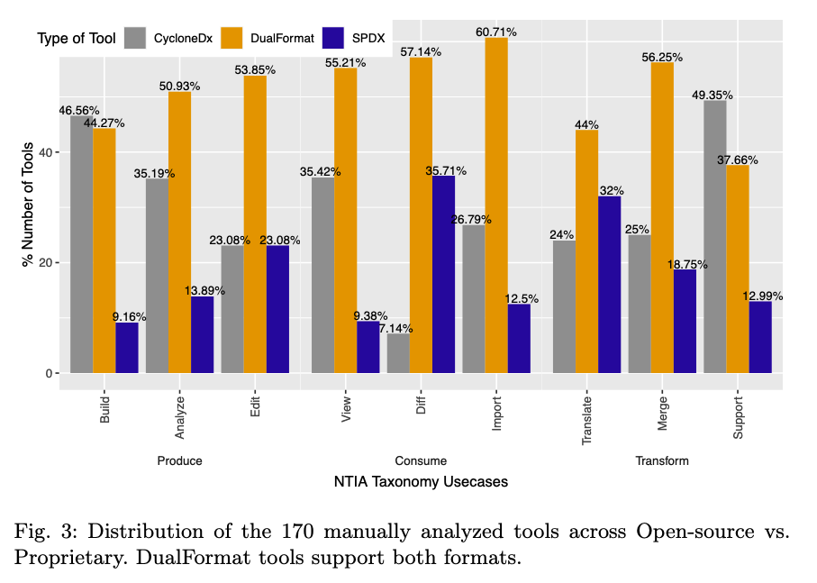
RQ1: ¿Qué casos de uso soportan las herramientas SBOM actuales?
Notes:
Las herramientas SBOM cubren una amplia variedad de casos de uso a lo largo del ciclo de vida, pero con claras diferencias: CycloneDX se orienta más a build e integración, SPDX a comparación y transformación, y las herramientas duales concentran la mayor cobertura.

Slide 6
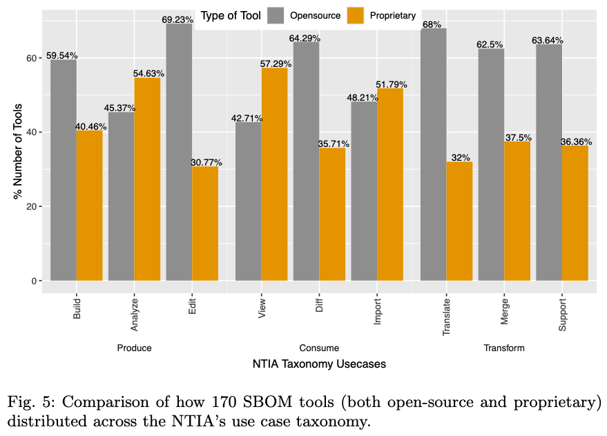
RQ1: ¿Qué casos de uso soportan las herramientas SBOM actuales?
Notes:
Las herramientas SBOM open-source cubren la mayoría de los casos de uso, pero las propietarias destacan en capacidades clave como análisis y visualización, evidenciando una brecha funcional entre ambos enfoques.

Slide 7
The State of the SBOM Tool Ecosystems: A Comparative Analysis of SPDX and CycloneDX

Slide 8
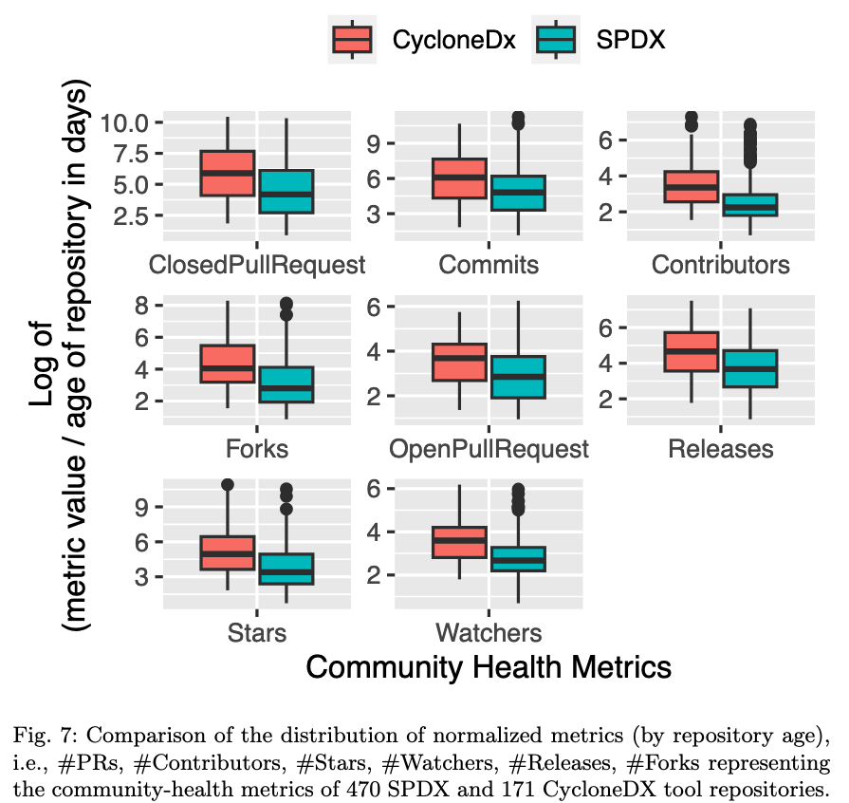
RQ2: ¿Cómo se distribuye la salud de las herramientas SBOM de código abierto actuales?
Notes:
La salud de las herramientas SBOM no es uniforme y, como muestra la figura, las herramientas CycloneDX presentan consistentemente mayores niveles de actividad y participación de la comunidad, con más commits, contributors, pull requests, stars y forks que las herramientas SPDX

Slide 9
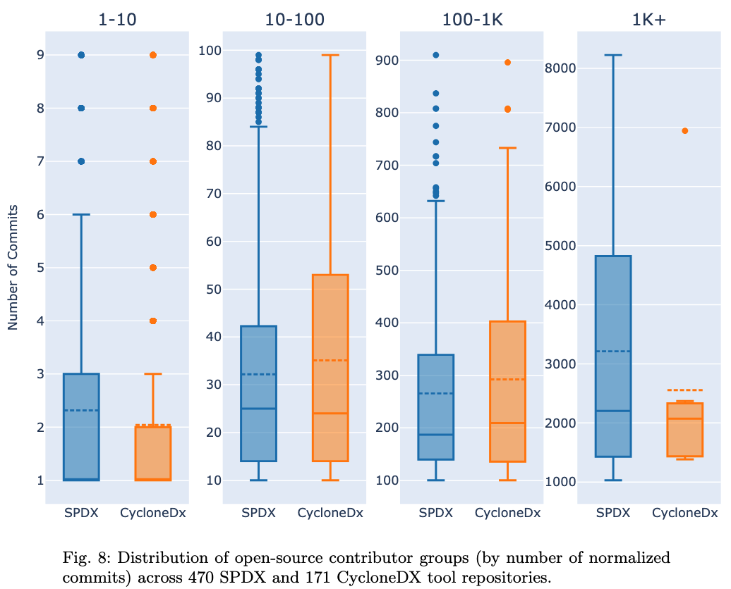
RQ2: ¿Cómo se distribuye la salud de las herramientas SBOM de código abierto actuales?
Notes:
La salud de las herramientas SBOM no es uniforme y, como muestra la figura, aunque ambos ecosistemas presentan patrones similares en los distintos niveles de contribución, SPDX tiende a concentrar más actividad en los extremos de baja y muy alta participación, mientras que CycloneDX presenta una distribución más equilibrada en rangos intermedios

Slide 10
The State of the SBOM Tool Ecosystems: A Comparative Analysis of SPDX and CycloneDX

Slide 11
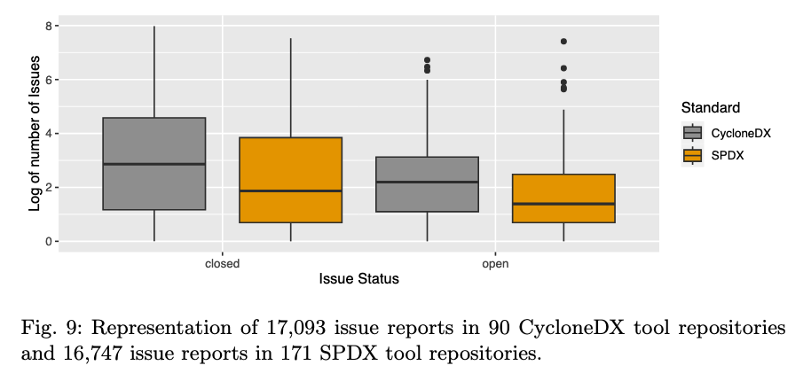
RQ3: ¿Cuáles son las áreas de mejora en las herramientas SBOM de código abierto?
Notes:
Las áreas de mejora en las herramientas SBOM se concentran en los problemas reportados en sus repositorios y, como muestra la figura, las herramientas CycloneDX presentan una mayor cantidad de issues tanto abiertos como cerrados, lo que refleja una mayor actividad pero también más desafíos por resolver en comparación con SPDX

Slide 12
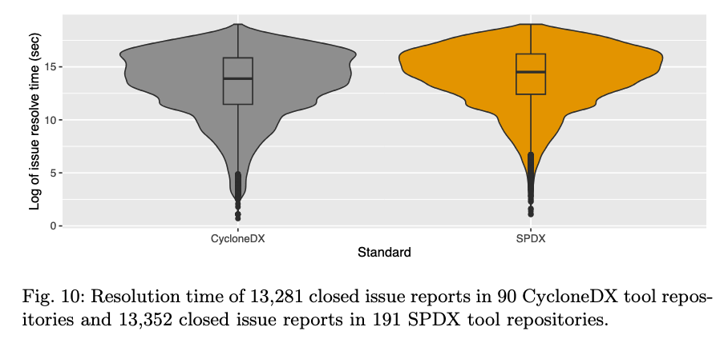
RQ3: ¿Cuáles son las áreas de mejora en las herramientas SBOM de código abierto?
Notes:
Las áreas de mejora no solo dependen del tipo de problema, sino también de su complejidad, y como muestra la figura, las herramientas CycloneDX tienden a resolver issues más rápido y de forma más consistente que las herramientas SPDX

Slide 13
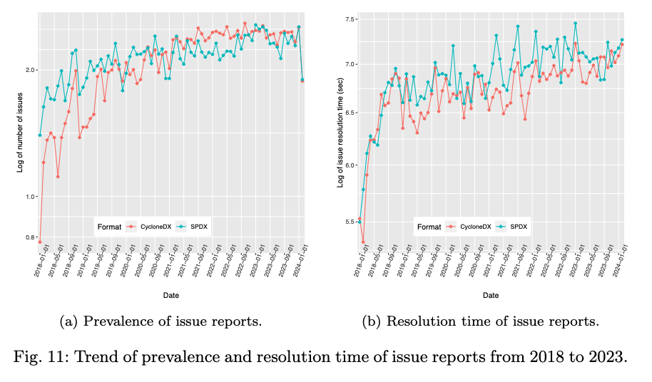
RQ3: ¿Cuáles son las áreas de mejora en las herramientas SBOM de código abierto?
Notes:
Las áreas de mejora evolucionan en el tiempo y, como muestra la figura, ambos ecosistemas incrementan la cantidad de issues reportados, pero CycloneDX mantiene tiempos de resolución más bajos y estables, mientras que SPDX presenta mayor variabilidad y tendencia a tiempos más altos

Slide 14
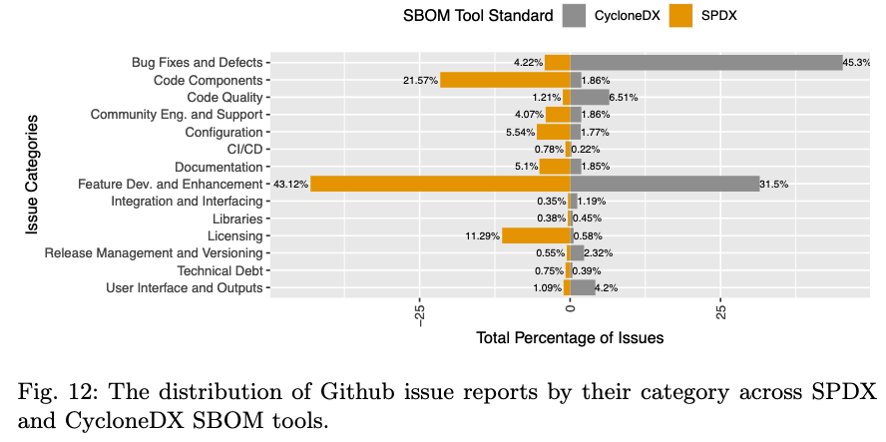
RQ3: ¿Cuáles son las áreas de mejora en las herramientas SBOM de código abierto?
Notes:
Las áreas de mejora son distintas por ecosistema: en CycloneDX predominan los bugs y defectos, mientras que en SPDX aparecen con más fuerza las mejoras funcionales, los componentes de código y el licenciamiento.

Slide 15
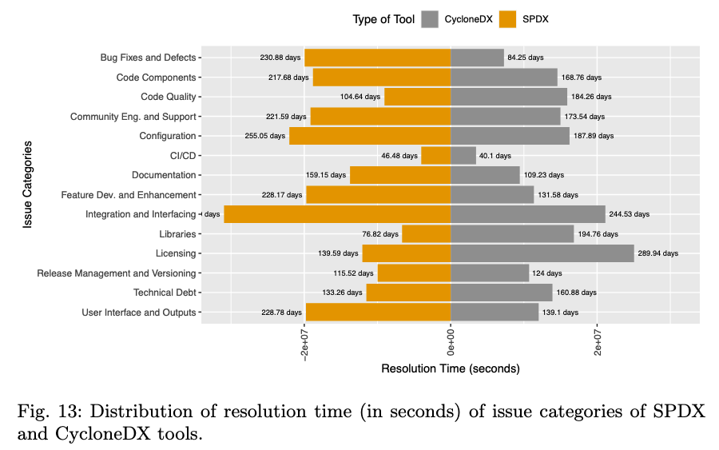
RQ3: ¿Cuáles son las áreas de mejora en las herramientas SBOM de código abierto?
Notes:
La figura muestra que no hay un ecosistema que resuelva todo mejor: CycloneDX resuelve más rápido bugs, CI/CD, funcionalidades e interfaz, mientras que SPDX resuelve más rápido licenciamiento, librerías y componentes de código.

Slide 16
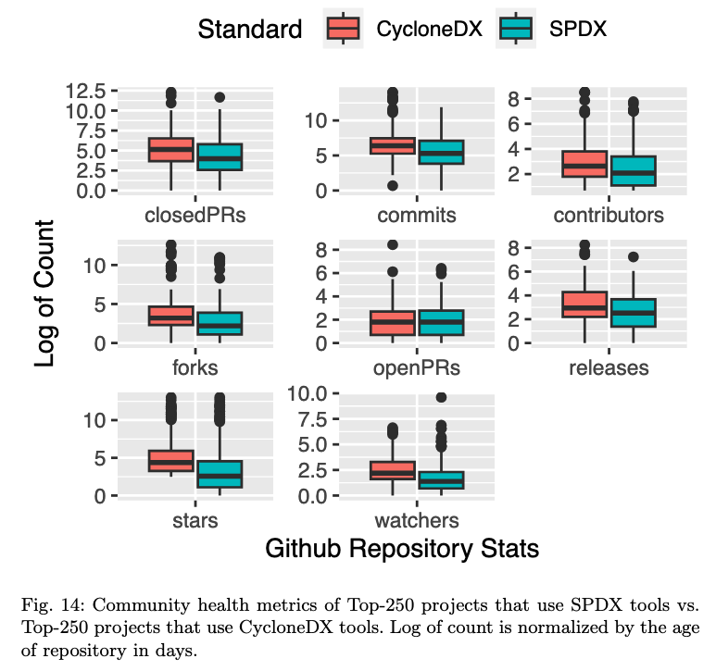
RQ3: ¿Cuáles son las áreas de mejora en las herramientas SBOM de código abierto?
Notes:
La figura muestra que los proyectos que usan herramientas CycloneDX presentan consistentemente mayores niveles de actividad y engagement, con más pull requests, commits, contributors, stars y forks que los proyectos que usan SPDX

Slide 17
The State of the SBOM Tool Ecosystems: A Comparative Analysis of SPDX and CycloneDX

Slide 18
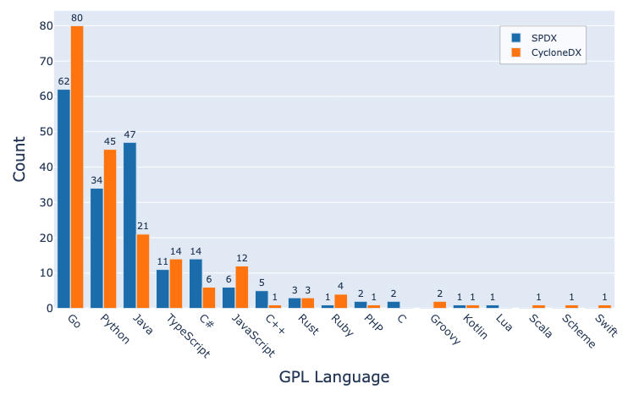
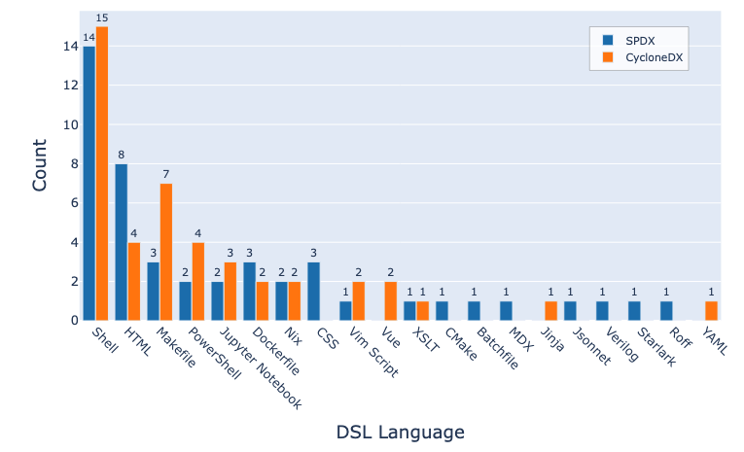
RQ4: ¿Cómo se distribuye la salud de los proyectos de GitHub que usan herramientas SBOM?
Los proyectos que adoptan herramientas SBOM no son homogéneos, ya que su elección se asocia a distintos tipos de proyectos, donde CycloneDX aparece más en entornos modernos y activos, mientras que SPDX se vincula más a contextos tradicionales y orientados a cumplimiento.

Slide 19
Implicancias
Las herramientas SBOM open-source deben mejorar sus capacidades de análisis y visualización para cerrar la brecha con las soluciones propietarias.

Slide 20
Implicancias
Las herramientas SBOM open-source deben mejorar sus capacidades de análisis y visualización para cerrar la brecha con las soluciones propietarias.
La elección de herramientas SBOM debe considerar el ecosistema completo (integración, actividad y casos de uso), no solo el formato.

Slide 21
Implicancias
Las herramientas SBOM open-source deben mejorar sus capacidades de análisis y visualización para cerrar la brecha con las soluciones propietarias.
La elección de herramientas SBOM debe considerar el ecosistema completo (integración, actividad y casos de uso), no solo el formato.
La elección de herramientas SBOM debe considerar el ecosistema completo (integración, actividad y casos de uso), no solo el formato.

Slide 22
Implicancias
Las herramientas SBOM open-source deben mejorar sus capacidades de análisis y visualización para cerrar la brecha con las soluciones propietarias.
La elección de herramientas SBOM debe considerar el ecosistema completo (integración, actividad y casos de uso), no solo el formato.
La elección de herramientas SBOM debe considerar el ecosistema completo (integración, actividad y casos de uso), no solo el formato.
La elección de herramientas SBOM debe considerar el ecosistema completo (integración, actividad y casos de uso), no solo el formato.

Slide 23
The State of the SBOM Tool Ecosystems: A Comparative Analysis of SPDX and CycloneDX
La elección de una herramienta SBOM no es una decisión técnica aislada, sino una decisión sobre el ecosistema completo en el que vas a operar
distintas herramientas no solo hacen cosas diferentes (RQ1),
sino que viven en comunidades con distintos niveles de actividad (RQ2),
tienen problemas distintos (RQ3),
y terminan siendo adoptadas por proyectos con dinámicas muy diferentes (RQ4),
Entocnes, si eliges solo por el formato o la funcionalidad, estás ignorando el factor que realmente determina el éxito en la práctica

Slide 24
Referencias
Bangash, A. A., Ge, T., Zhao, Z., Singh, A., Wang, Z., & Adams, B. (2025). The State of the SBOM Tool Ecosystems: A Comparative Analysis of SPDX and CycloneDX. arXiv preprint arXiv:2512.21781.
https://github.com/SAILResearch/wip-24-ali-sbom-emse

